Slide 1
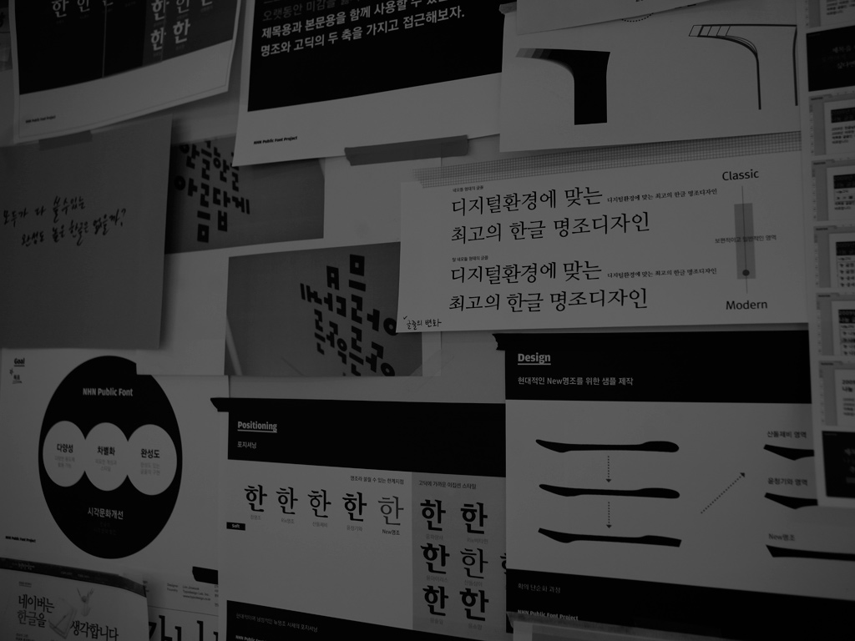

게임 제안서 나눔고딕 45pt
작성자 김병훈 | 2019.12
이 문서는 나눔글꼴로 작성되었습니다. 설치하기

Slide 2
목차
1 꼭지 제목
4 꼭지 제목
1-1 페이지 제목
1-2 페이지 제목
4-1 페이지 제목
4-2 페이지 제목
2 꼭지 제목
5 꼭지 제목
2-1 페이지 제목
2-2 페이지 제목
5-1 페이지 제목
5-2 페이지 제목
3 꼭지 제목
3-1 페이지 제목
3-2 페이지 제목
문서의 제목

Slide 3
게임 개요 나눔고딕R, 38pt
Chapter 1
문서의 제목

Slide 4
게임 개요 :
1-1
플랫폼 - VR
장르 – 1인칭 신(God) + 건설 시뮬레이션
타겟 – 20-30대 VR게임을 오래 즐기고 싶은 유저
4

Slide 5
시놉시스
1-3
고려시대, 나라의 덕장으로 존경 받았던 노장이 은퇴를 앞두고 있다. 그를 시기하던 간신배 무리들이 그가 국경의 작은 읍성의 성주로 임명할 것을 임금에게 청한다. 그곳은 국경의 야만인들이 끊임없이 약탈을 일삼고, 인구도 많지 않은 곳이었다. 임금은 간신배의 등쌀에 어쩔 수 없이 그를 읍성의 성주로 임명한다. 이 읍성은 예로부터 도시를 지키는 수호신이 있었는데 새로운 성주의 사정을 알게 되고 그를 적극적으로 돕고자 하는데…
1장
2장
3장
도시의 초석
도시의 방어
도시의 확장
황폐한 읍성을 복구하고
군사를 훈련시킨다.
국경의 야만인들로부터
읍성을 지켜낸다.
성을 확장시키고
기술을 발전시킨다.
5

Slide 6
기획 의도 :
1-1
1 오래 할 수 있는 VR게임
VR게임은 플레이 시간이 다른 플랫폼에 비해 비교적 짧다.
한 자리 앉아 간단한 손 동작으로 플레이할 수 있는 시뮬레이션 장르를 기획하였다.
2 기존 VR게임과의 차별화
VR게임 중 이미 출시된 God 시뮬레이션 게임들은 주로 캐릭터를 괴롭히거나 보호하는데 치중되었다.
6

Slide 7
게임 컨셉:
1-2
플레이어는 신이 되어 도시를 육성시켜라.
플레이어는 작은 성을 수호하는 신이 되어 마을을 보호해야 한다.
적으로부터 지키고, 성장하도록 도움을 주어야 한다.
GOD
시뮬레이션
+
=
내용
심즈/심시티
문명
7

Slide 8
게임 특징:
1-1
1 액션
조이스틱만을 이용한 간단한 조작으로 건축물을 건설하거나 날씨를 이용해 자원의 생산량을 일시적으로 변화시킬 수 있으며, 적을 공격할 수도 있다.
8

Slide 9
승리 조건
1-4
궁으로부터 각종 퀘스트가 주어진다.
특정 자원을 생산해 궁에 납품하고, 특정 건물을 건설하는 등의 미션을 수행해낸다.
9

Slide 10
차트 예시
1-5
내용 제목
내용을 작성하세요.
본문내용 : 나눔고딕 R, 10pt
10

Slide 11
차트 예시
1-6
내용 제목
내용을 작성하세요.
본문내용 : 나눔고딕 R, 10pt
11

Slide 12
차트 예시
1-7
내용 제목
내용을 작성하세요.
본문내용 : 나눔고딕 R, 10pt
12

Slide 13
차트 예시
1-8
내용 제목
내용을 작성하세요.
본문내용 : 나눔고딕 R, 10pt
13

Slide 14
개발 일정
1-9
예상 개발 기간
게임 개발
 | 항목 | 항목 | 항목 | 항목 | 항목 | 항목
항목 | 내용 | 내용 | 내용 | 내용 | 내용 | 내용
항목 | 내용 | 내용 | 내용 | 내용 | 내용 | 내용
항목 | 내용 | 내용 | 내용 | 내용 | 내용 | 내용
항목 | 내용 | 내용 | 내용 | 내용 | 내용 | 내용
항목 | 내용 | 내용 | 내용 | 내용 | 내용 | 내용
14

Slide 15
게임 제안서 나눔고딕 B, 45pt
작성자 나눔고딕, 10pt
소속팀 / 상위부서 나눔고딕, 10pt
작성년월일 나눔고딕, 10pt
문서분류 나눔고딕, 10pt
이 문서는 나눔글꼴로 작성되었습니다. 설치하기

Slide 16
감사합니다.
이 문서는 나눔글꼴로 작성되었습니다. 설치하기

